Slide 1
EN BREVE COMENZAREMOS
Sistemas Contra Intrusión
La familia más impactante en la industria de la seguridad

Slide 2
RECUERDE SILENCIAR SU CELULAR
Sistemas de Detección de Intrusión | SP/MG/EVO
Notes:
Paradox, además de tener una amplísima línea de paneles, posee la línea más extensa de accesorios para generar un sistema de seguridad a la medida de los requerimientos de cada cliente.
Paradox ofrece la solución completa: Intrusión – Videoverificación y Monitoreo.

Slide 3
Sistemas de Detección de Intrusión | SP/MG/EVO
Notes:
Paradox, además de tener una amplísima línea de paneles, posee la línea más extensa de accesorios para generar un sistema de seguridad a la medida de los requerimientos de cada cliente.
Paradox ofrece la solución completa: Intrusión – Videoverificación y Monitoreo e intrusión.

Slide 4
Introducción
PARADOX ofrece soluciones integrales en Sistemas de Detección de Intrusión
La combinación correcta de estos componentes hacen que podamos ofrecer una solución completa y eficaz para cada escenario. Para eso, Paradox desarrolló tres líneas de productos:
Sistemas de Detección de Intrusión | SP/MG/EVO
Notes:
Para poder ser aplicados a Hogares, Comercios, Oficinas, Insustrias y Oficinas.
Paradox cuenta con las siguientes líneas de paneles:
Línea SP. La línea SP es un grupo de centrales hogareñas híbridas (cableadas o inalámbricas con el agregado de un módulo receptor). Algunas de sus características máximas de expansión son: 32 usuarios, 32 zonas, 32 controles remotos, 16 salidas programables, comunicador telefónico, software para programación gratuito, 15 teclados, 3 diferentes tipos de armado: Total, en Casa, Noche. Función stayD para tener el sistema siempre armado, dar ejemplos. 2 particiones, posibilidad de conectar sensores de incendio de 2 o 4 hilos.
Línea MG. Exactamente las mismas características mencionadas en la familia SP, pero viene con el receptor inalámbrico incorporado. Ideal para instalaciones donde sabemos de antemano que necesitaremos colocar, por ejemplo, controles remotos, sensores inalámbricos, salidas programables inalámbricos, etc.
Línea EVO. La línea EVO es una central para grandes proyectos donde además de ser una central de alarma, también tiene la posibilidad de agregar un control de acceso completamente vinculado a la alarma, donde se puede: Armar con tarjeta, desarmar con tarjeta y todas las funciones de calendario, incluyendo feriados, usuarios, etc.
Sus características máximas de expansión son: 999 usuarios, 8 particiones, 192 zonas, 250 Salidas Programables, 32 puertas (para control de acceso), 254 módulos que pueden ser teclados, expansores de zona, expansores de salidas programables, expansores inalámbricos, etc.

Slide 5
Sistemas contra intrusión
32 ZONAS
2 PARTICIONES
32 USUARIOS / C. REMOTOS
16 PGMS
15 TECLADOS
192 ZONAS
8 PARTICIONES
999 USUARIOS / C.REMOTOS
250 PGMS
254 MODULOS
32 PUERTAS
LINEA SP
Transceptor inalámbrico incorporado
Sistemas de Detección de Intrusión | SP/MG/EVO
Notes:
Vamos a enfocarnos ahora en la línea SP y MG ya que comparten la misma estructura y los mismos teclados y módulos de expansión.

Slide 6
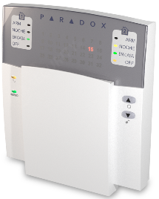
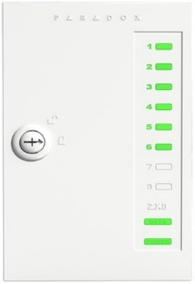
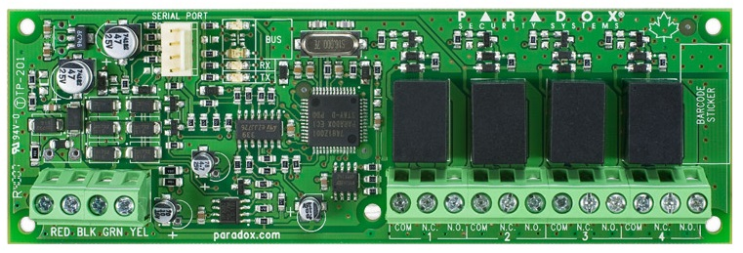
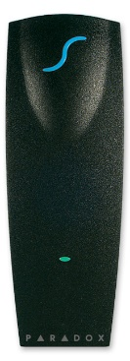
Sistema modular
EXPANSORES
DE PGM
TECLADOS
EXPANSORES
DE ZONA
CONTROLES
REMOTOS
SIRENAS
RECEPTORAS
CONTROL DE
ACCESO
COMUNICADORES
DETECTORES
Sistemas de Detección de Intrusión | SP/MG/EVO
Notes:
Dentro la amplia gama de módulos de expansión podemos ver los siguientes:
Teclados. Los hay de distintas características y precios, cableados o inalámbricos.
Control de Acceso. Solo disponible para línea EVO, permite el acceso o restricción de usuarios mediante tarjeta o tag siguiendo calendario (teniendo en cuenta días laborales y feriados), también permite el armado o desarmado de particiones mediante tarjeta o tag.
Expansores de Zona. Permite aumentar el número de zonas cableadas, siempre respetando el máximo de zona que soporta cada central.
Expansores de Salidas Programables. Los hay cableados e inalámbricos. Permiten aumentar el número de salidas programables, siempre respetando el máximo que soporta cada central. Algunos ejemplos de salidas programables pueden ser: El inicio/parada de la bomba de una pileta, el encendido automático de una luz en un jardín cuando un sensor detecta movimiento, el inicio/parada de una bomba de achique si un sensor detecta inundación, etc.
Comunicadores. Con ellos podremos reportar eventos de la central de alarma a una central de monitoreo, pero además, podremos auto monitorearnos mediante el uso de la aplicación para celulares Insite GOLD. Además también podemos hacer uso de estos equipos para conectarnos remotamente a una central para programarla al 100% mediante el uso de software gratuito BabyWare. Existe una versión para reporte IP y otra para reporte 2G/3G/4G.
Receptoras. Permitirán recibir los eventos enviados con los comunicadores mencionados en el punto anterior. Existen 2 versiones: Una por Hardware y otra receptora virtual (por software) la cual es gratuita.
Software/APP. Mediante el software podremos programar la central de punta a punta de manera sencilla y mucho más eficiente sin necesidad de usar el teclado. Para realizar la conexión entre la central y el software podremos utilizar distintos medios: USB, línea telefónica, IP, 2G/3G/4G. Además con la aplicación para celulares Insite Gold podemos tener el control total de nuestra alarma, además de recibir notificaciones PUSH de Alarmas, Armados/Desarmados, Fallos y Restauraciones.

Slide 7
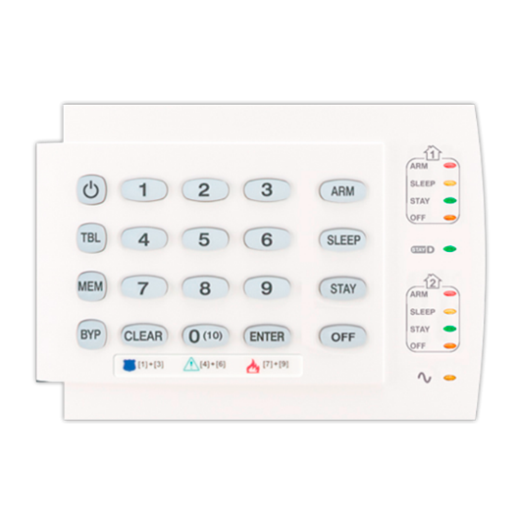
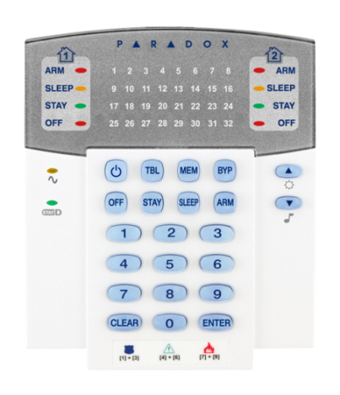
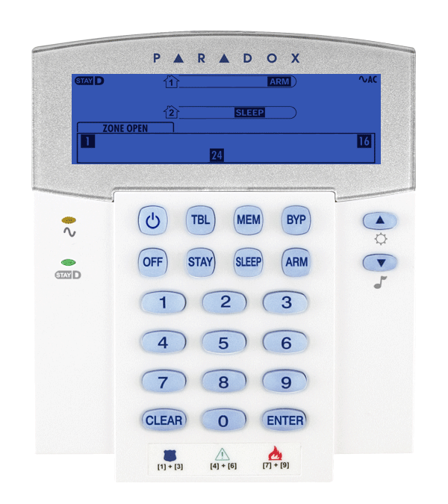
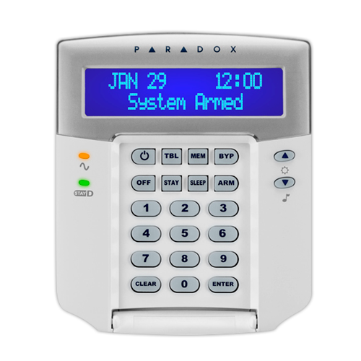
Teclados
K636
K10H
K32+
K35/K37
K32LCD+
Sistemas de Detección de Intrusión | SP/MG
Notes:
Características generales:
Todos poseen una zona adicional.
Pueden utilizarse para programar la central.
Manejan 3 tipos de armados: En casa, Noche, Total.
Soportan 32 códigos de usuarios.
Soportan 3 tipos de pánicos.
Soportan stayD.
K636. Maneja 1 partición. Solo puede visualizar las 10 primeras zonas. Económico.
K10H. Maneja 2 particiones independientes. Solo puede visualizar las 10 primeras zonas. Dispone de 7 combinaciones de botones para activado de salidas programables.
K32+. Maneja 2 particiones independientes. Puede visualizar las 32 zonas del panel. Dispone de 7 combinaciones de botones para activado de salidas programables.
K35. Teclado de íconos. Maneja 2 particiones independientes. Puede visualizar las 32 zonas del panel. Dispone de 8 combinaciones de botones para activado de salidas programables.
K32LCD+. Teclado LCD. Maneja 2 particiones independientes. Puede visualizar las 32 zonas del panel. Dispone de 8 combinaciones de botones para activado de salidas programables. El teclado LCD otorga la flexibilidad de programar textos específicos, para que más rápidamente se pueda ubicar una zona en conflicto: VENTANA DEL FRENTE, COCINA, GARAGE.

Slide 8
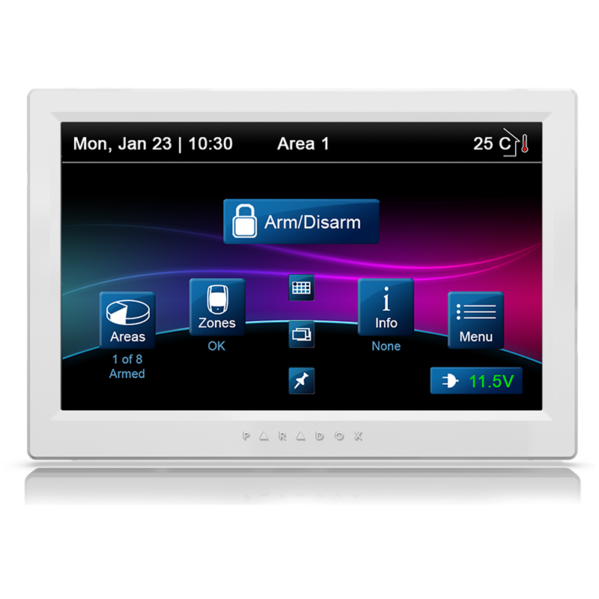
Teclados
TM50
TM70
Sistemas de Detección de Intrusión | SP/MG
Notes:
TM50. Teclado táctil de 5 pulgadas. Puede controlar hasta 8 salidas programables. Sensor de temperatura. Capacidad de controlar a otro sensor de temperatura para indicar la temperatura en el exterior. 2 funciones adicionales: SpotON Alarm Locator: Admite almacenar hasta 32 fotos de planta para visualizar estado de zonas. OneScreen Monitoring: Visualiza el estado de todas las zonas y particiones.
TM70. Teclado táctil de 7 pulgadas. Mismas características que el TM50.

Slide 9
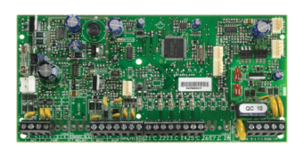
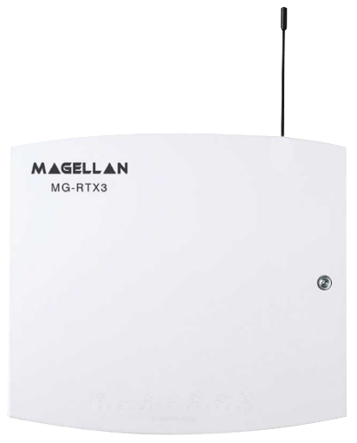
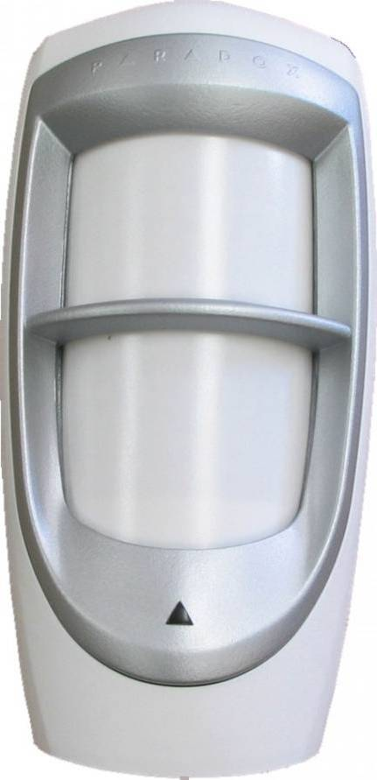
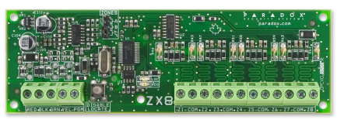
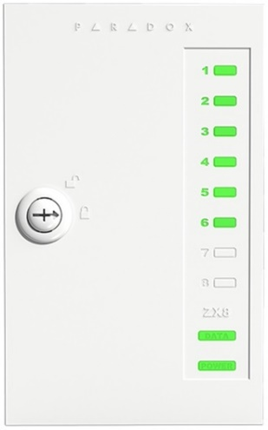
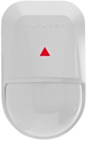
Expansores de zona
RX1
ZX8SP
ZX82
Sistemas de Detección de Intrusión | SP/MG
Notes:
Los expansores de zona pueden ser de dos tipos: Para zonas cableadas o para zonas inalámbricas.
Expansores de zonas cableados: ZX8SP y ZX82.
ZX8SP. Expande hasta 8 zonas cableadas. Se pueden colocar hasta 3 por central (sin superar las 32 zonas). Además posee 1 salida programable, que, por ejemplo, como se ve en pantalla, se puede utilizar para automatizar el encendido de una luz en un jardín cuando un sensor detecta movimiento.
ZX82. Añade 8 nuevas zonas. Se pueden colocar hasta 3 por central. Dispone de leds de status de cada zona añadida así como también de alimentación y bus de datos. El gabinete posee tamper para detectar si quiere ser vulnerado.
Expansores de zona inalámbricos: RX1 y RTX3.
RX1. Receptor de hasta 32 zonas inalámbricas. 32 controles remotos. 2 salidas programables en placa (cableadas). Incluye supervisión. Solo compatible con módulos unidireccionales. En ambientes residenciales hasta 35m de alcance.
RTX3. Transceptor de hasta 32 zonas inalámbricas. 32 controles remotos. 3 salidas programables en placa (cableadas). Incluye supervisión. Compatible con módulos unidireccionales y bidireccionales. En ambientes residenciales 50m de alcance.

Slide 10
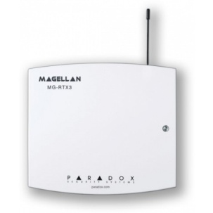
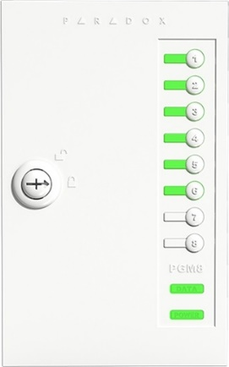
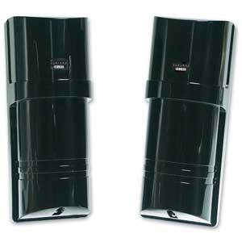
Expansores de salidas programables
SP/MG
ZONA CABLEADA GENÉRICA
RTX3
PGM4
PGM82
2WPGM
x4
Sistemas de Detección de Intrusión | SP/MG
Notes:
PGM4. Expansor cableado de hasta 4 salidas programables.
PGM82. Expansor cableado de hasta 8 salidas programables. Indica el estado de la salida programable mediante LEDs, así como también la conexión con el panel y la alimentación. Las salidas programables pueden activarse/desactivarse apretando el botón correspondiente en el gabinete.
Otra opción es conectar salidas programables inalámbricas. Para esto, primero debemos conectar un transceptor inalámbrico RTX3. Este módulo además de hacer de nuestra central SP una totalmente inalámbrica, dispone de 3 salidas programables cableadas extra.
2WPGM. Este módulo permite configurar una salida programable para usar para lo que deseemos en un lugar remoto. El módulo se comunicará inalámbricamente con el panel mediante el módulo RTX3. Además permite transformar una zona cableada en inalámbrica. Alcance hasta 70m. Posee un modo de supervisión de la central: Si se corta la comunicación con el panel se activa automáticamente la salida programable pudiendo actuar en consecuencia.

Slide 11
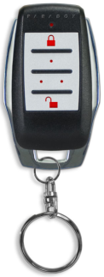
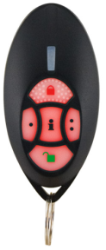
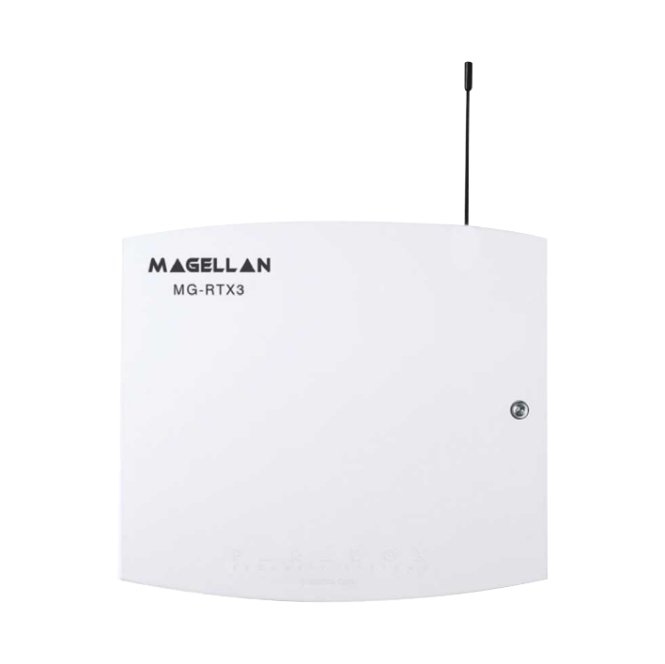
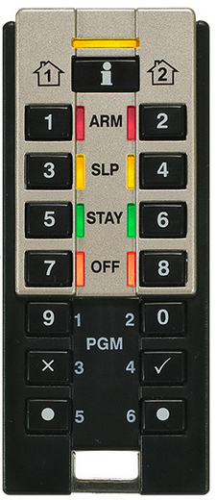
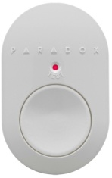
Controles remotos
REM2
REM15
SP/MG
REM3
REM101
RX1
REM25
RTX3
Sistemas de Detección de Intrusión | SP/MG
Notes:
Para utilizar los controles remotos, debemos agregar un receptor RX1 o un transceptor RTX3 en caso que nuestra central no sea de la línea MG.
Algunos de estos controles, tienen funcionalidades que requieren de un módulo transceptor, es decir un RTX3. Veamos primero aquellos que no necesitan de esta funcionalidad:
REM15: Elegante diseño, 4 funciones que pueden ser: Armado/Pánicos/Activado de alguna salida programable/etc y un botón dedicado al desarmado.
REM101: Control de botón único y de gran tamaño, en general se utiliza como pánico.
Ahora veamos los que requieren transceptor:
REM2: Igual que el REM15 pero con un diseño distinto, además posee un botón para pedir la información del estado de nuestro panel (para saber si se encuentra armado/desarmado). Guarda el último estado de la central, para saber en qué estado quedó si salimos del rango de cobertura.
REM3: Control remoto con botones 0-9, con ellos podremos Armar/Desarmar con la colocación de un código de usuario (al igual de como se haría en un teclado) o con el apretado de solo una tecla (como se haría en los controles anteriores). Controla las 2 particiones separadamente, también nos da la posibilidad de controlar con un botón 1 partición y con el otro las 7 restantes en el caso de una EVO. Control de hasta 6 PGMs y/ó pánicos.
Modo Diagnóstico de Instalador:
- Partición 1 LEDs: Muestra la fuerza de señal. - Partición 2 LEDs: Muestra la congestión RF.
REM25: Igual que el REM2 pero con un diseño renovado.

Slide 12
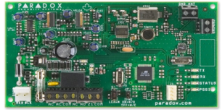
Repetidores inalámbricos
SP/MG
RTX3
RPT1
NV75MR
Sistemas de Detección de Intrusión | SP/MG
Notes:
RPT1. Repetidores inalámbricos. Hasta 2 por central. Expanden la señal de todo módulo inalámbrico Paradox: zonas, salidas programables, controles remotos, sirenas, etc. No se puede cascadear. Solo compatible con RTX3.

Slide 13
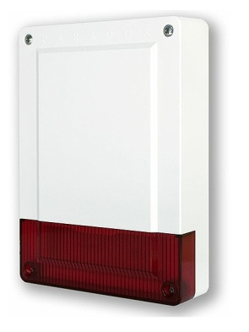
Sirenas inalámbricas
- 100 DB
- Luz estrobo integrada
- Doble antisabotaje
- Interior
- 100 DB
- Luz estrobo integrada
- Doble antisabotaje
- Exterior
SP/MG
SR130
RTX3
SR150
Sistemas de Detección de Intrusión | SP/MG
Notes:
Sirenas Inalámbricas:
SR130. Sirena inalámbrica de 100dB o más con luz estrobo integrada. Apta para exterior (IP54). La presencia de la sirena se supervisa por el panel de alarmas
Doble protección anti-sabotaje (cobertura y remoción de la pared). Se alimenta de 3 baterías alcalinas de 1.5Vdc tipo C.
SR150. Sirena inalámbrica de 100dB o más con luz estrobo integrada. Diseño resistente a intemperie. La presencia de la sirena se supervisa por el panel de alarmas.
Doble protección anti-sabotaje (cobertura y remoción de la pared). Lente de estrobo disponible en 4 colores. Se alimenta de 3 baterías alcalinas de 1.5Vdc tipo C

Slide 14
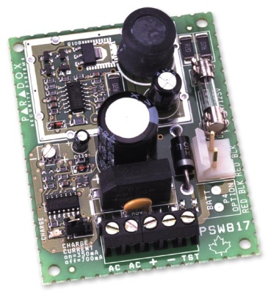
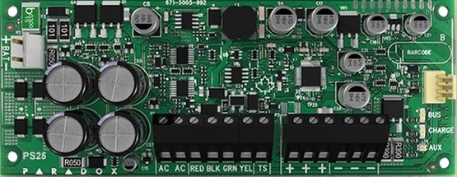
Fuentes auxiliares
SP/MG
PS25 (supervisada)
PS817
Sistemas de Detección de Intrusión | SP/MG
Notes:
Fuentes Auxiliares:
PS817. Fuente auxiliar de hasta 1.75A. Requiere su propio transformador y batería. Fusible electrónico con restauración automática. Bornera para prueba de batería.
PS25. Fuente de 2,8A totalmente supervisada. Requiere su propio transformador y batería. Funcionamiento Stand Alone. Posee entrada de sabotaje.

Slide 15
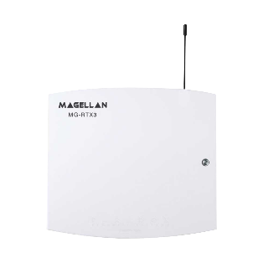
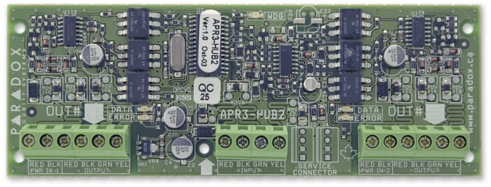
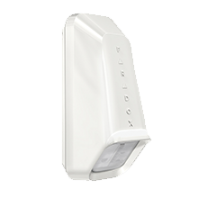
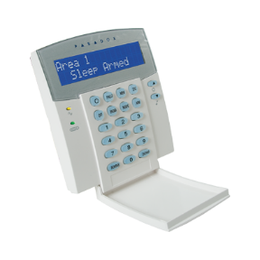
Aislador de bus
SP/MG
HUB2
Sistemas de Detección de Intrusión | SP/MG
Notes:
Aislador de BUS.
HUB2. Divide el BUS de la central en 2, alimentando cada uno de manera independiente, muy práctico en grandes instalaciones para evitar que si se genera una falla en el cableado, no atente contra todos los módulos de la central. Fuente switching de 1.7A max. Totalmente supervisada (AC, batería, y sobrecarga). Una salida programble a Relé. Sabotaje. Incluye gabinete metálico.

Slide 16
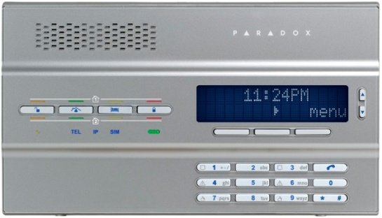
Central “All in one” (todo en uno)
- 64 Zonas
- 16 usuarios/controles remotos
- 4 Teclados
- 4 Repetidores
- 4 Sirenas inalámbricas
- 8 PGM
- RTX3 Incorporado
MG6250
Sistemas de Detección de Intrusión | SP/MG
Notes:
Central MG6250. Dispone de 2 borneras que pueden utilizarse como entradas de zona o como salidas programables cableadas. El resto es 100% inalámbrico. 2 particiones. Hasta 16 usuarios y 16 controles remotos. Hasta 64 zonas. Hasta 4 teclados inalámbricos. Hasta 4 repetidores inalámbricos. Hasta 4 sirenas inalámbricas. Hasta 8 salidas programables inalámbricas. Discador telefónico. Posibilidad de agregar un modulo para reporte por GPRS. RTX3 incorporado.

Slide 17
BabyWare
Software para instaladores
Sistemas de Detección de Intrusión | SP/MG
Notes:
BabyWare. Con este software vamos a poder programar cualquier central Paradox de manera completa y sencilla. Vamos a poder conectar con nuestro panel de diversas maneras: Por USB, por IP, por Modem o por GPRS/3G/4G (Veremos más adelante).
Abonados. En esta pantalla podremos ver todos nuestros abonados.

Slide 18
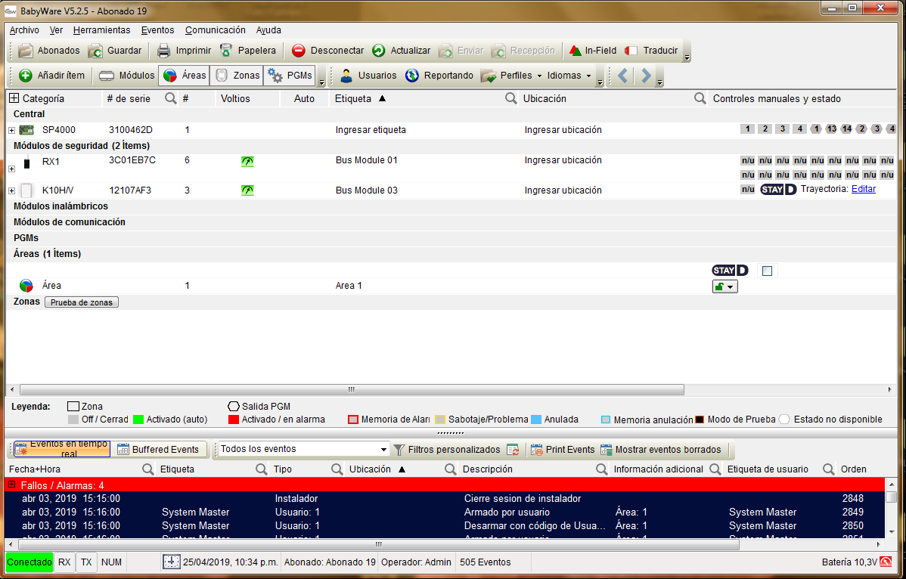
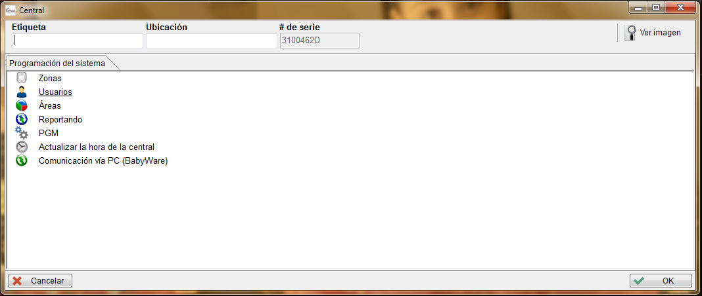
Software para instaladores
Sistemas de Detección de Intrusión | SP/MG
Notes:
BabyWare. Pantalla principal. Aquí podremos ver nuestra central y todos los módulos conectados a ella con sus respectivos números de serie.

Slide 19
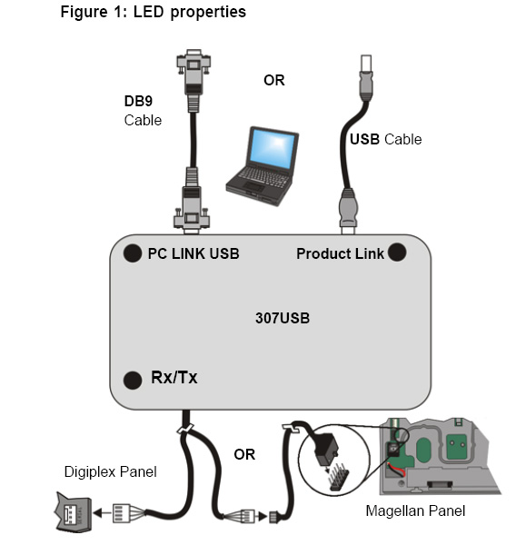
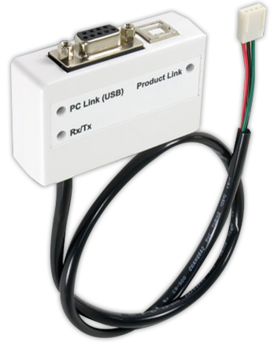
Interfaz de conexión directa (307USB)
Sistemas de Detección de Intrusión | SP/MG

Slide 20
Bienvenido a la evolución: Aplicación para celulares
Sistemas de Detección de Intrusión | SP/MG
Notes:
La aplicación para celulares para el usuario final tiene un pequeño costo con renovación anual. Con el mismo podremos Armar/Desarmar/Activar/Desactivar salidas programables / Ver cámaras y en el caso de que tengamos una central de línea EVO con control de acceso, podremos abrir las puertas. Dejaremos un momento la presentación acá y veremos en forma práctica el uso de Insite Gold.

Slide 21
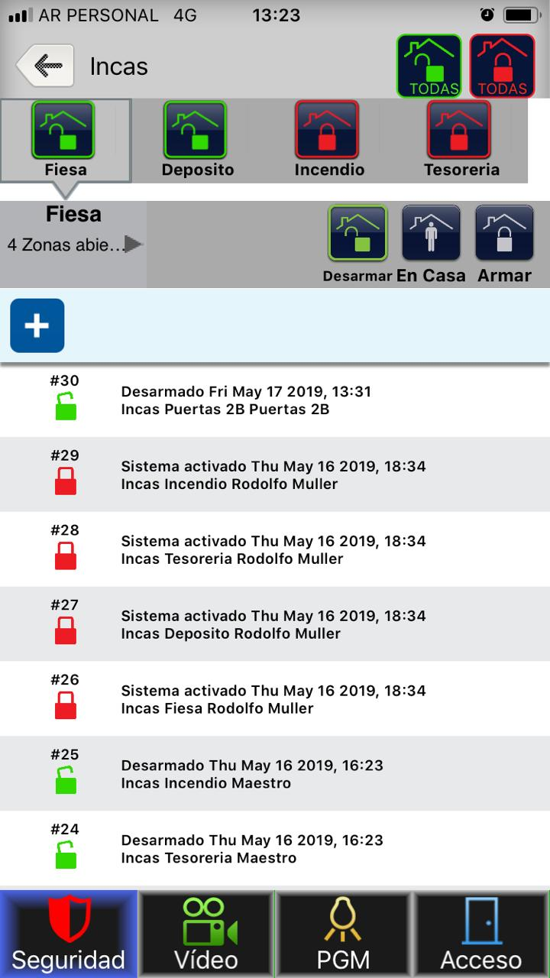
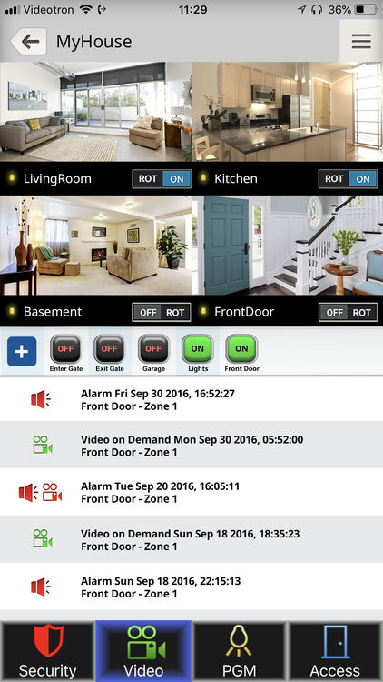
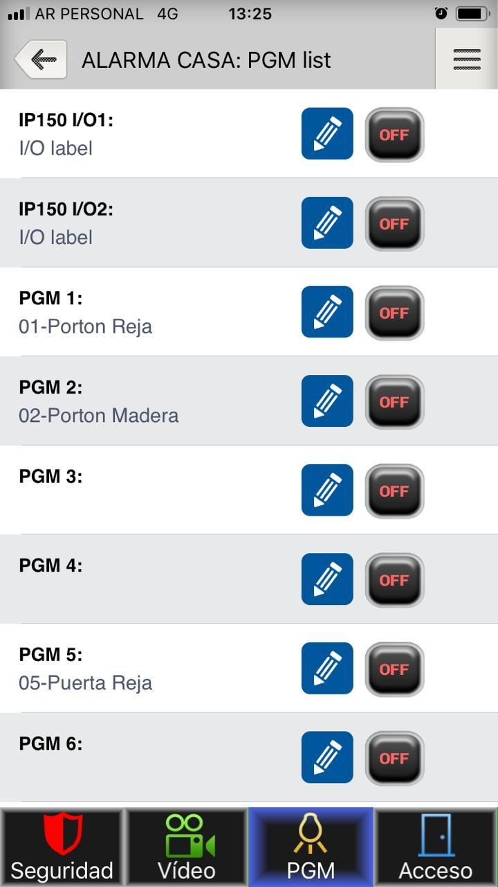
App para usuario final
Sistemas de Detección de Intrusión | SP/MG

Slide 22
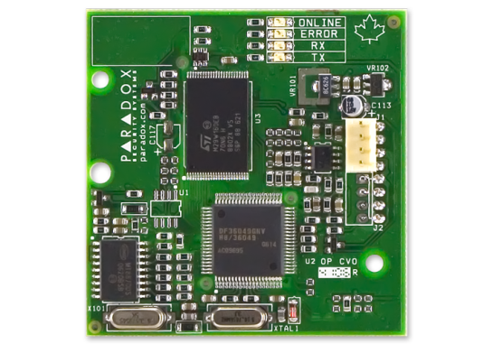
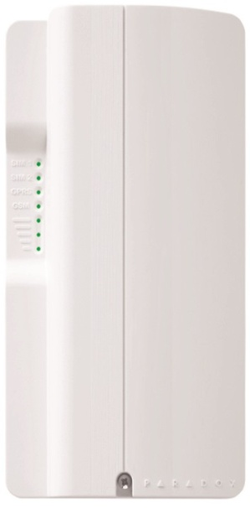
Comunicadores
SP/MG
VDMP3
IP150
IP150
PCS265LTE
PCS250/G
Sistemas de Detección de Intrusión | SP/MG
Notes:
Son muchas las combinaciones que podemos tener con Paradox.
En un primer caso podemos conectar un módulo IP.
IP150. Con el módulo IP podremos:
-Reportar a altas velocidades a nuestra estación de monitoreo.
-Utilizar la aplicación Insite Gold.
-Conectarnos remotamente a nuestro panel para cambiar la programación del mismo mediante el BabyWare (para Instaladores).
-Conectarnos a nuestro panel mediante una página Web, para ver estados, armar/desarmar/activar/desactivar 2 salidas/entradas que están integradas al módulo (para usuario final).
-Recibir mails con la actividad de nuestro panel.
También podemos conectar un módulo GPRS.
PCS250/G: 2 versiones:
-Ambos permiten el envío de SMS al usuario final.
-Armado/Desarmado mediante SMS.
-Reporte a central de monitoreo.
-Doble SIM (una como backup del otro).
-Posibilidad de conectarle una antena externa.
-Compatibilidad con Instite Gold.
PCS250G (solo GPRS). Sin funciones extra a las mencionadas arriba.
PCS250 (GSM/GPRS). Además puede llamar al usuario final o reporter vía CDMA a central de monitoreo.
O también Podemos tener ambos para lograr redundancia:
Posibilidad de usarlo además del IP150 ó como backup del IP150 mediante COMCABLE.
También se encuentra disponible un módulo 4G:
PCS265LTE. LTE/4G (3.75G)/3G/2G para reportar a la central de monitoreo. Anti sabotaje.
-Permite el envío de SMS al usuario final.
-Armado/Desarmado mediante SMS.
-Reporte a central de monitoreo.
-Doble SIM (una como backup del otro).
-Compatibilidad con Instite Gold.
-Llama a usuario final (le genera una sirena en caso de alarma).
-Reporte vía CDMA a central de monitoreo.
Por último tenemos un módulo de voz para usuarios finales:
VDMP3. Si se conecta en el panel funciona por línea telefónica. Si se conecta en el PCS250 funciona por GSM. No compatible con PCS265LTE. Con el podremos llamar a números de teléfono personales para reportar robo, pánico ó alarma de fuego usando mensajes pre-grabados. Armado/Desarmado del sistema, Controlar Salidas Programables y conmuta teclas de función remotamente mediante un menú guiado por voz.

Slide 23
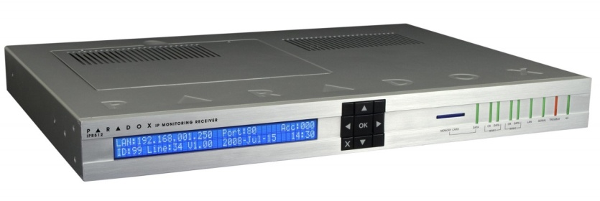
Receptoras
Receptora de monitoreo GPRS/IP
Supervisa punto a punto 1024 módulos GPRS/IP
Pagina web para administración de cuentas
Servicio de proveedor de internet redundante (dos puertos ethernet)
Protocolos de salida: Ademco 685,Radionics 6500, Surgard
COM 1 para software de monitoreo
COM 2 para impresora o pc para texto plano
IPR512
Software de monitoreo IP/GPRS gratuito
Emula a la IPR512
Podemos importar cuentas desde una IPR512
Entrada seleccionable (IP , modem GSM/GPRS)
Almacena hasta 50.000 eventos
Registro, almacenamiento y administración de cuentas
Protocolo salida seleccionable: Ademco 685,Radionics 6500, Surgard
Sistemas de Detección de Intrusión | SP/MG
Notes:
IPR512. Receptora física.
Supervisa 1024 módulos GPRS/IP de Paradox.
Pagina WEB integrada de administración de cuentas.
Respaldo en tarjeta de memoria externa.
Firmware actualizable.
Servicio de proveedor de internet (ISP) redundante: Cuenta con 2 puertos ethernet (WAN1 y WAN2) para recibir eventos a través de 2 ISP distintos.
2 puertos serie:
El COM1 se conecta al software de monitoreo emulando el protocolo Radionics 6500.
El COM2 se conecta a una impresora o a una PC con puerto RS232 para recibir los eventos en texto plano.
Protocolos de comunicación: Soporta:
-ADEMCO 685
-SURGARD MLR2-DG
-RADIOTRONICS 6500 para reportar eventos al software de monitoreo.
IPRS-7. Receptora Virtual (Gratuita).
Emula al receptor de monitoreo GPRS/IP IPR512 de Paradox.
Registro de hasta 65,000 abonados vía IP o vía SMS.
Registro, visualización y administración de perfiles de dispositivos IP/GPRS.
Almacenamiento y administración de eventos entrantes (hasta 50,000 eventos).
Entrada seleccionable (puerto IP y módem GSM/GPRS) y salida de puerto COM.
Admite el protocolo de reporte SMS mediante un módem comercial GSM/GPRS.
Convierte la señal IP entrante de los dispositivos Paradox a los siguientes protocolos:
ADEMCO 685
SURGARD
RADIONICS 6500
Receptora Telefónica. Comercializamos la marca MCDI. No daremos mayores precisiones.

Slide 24
Sistemas contra intrusión
32 ZONAS
2 PARTICIONES
32 USUARIOS / C. REMOTOS
16 PGMS
15 TECLADOS
192 ZONAS
8 PARTICIONES
999 USUARIOS / C.REMOTOS
250 PGMS
254 MODULOS
32 PUERTAS
LINEA SP
Transceptor inalámbrico incorporado
Sistemas de Detección de Intrusión | SP/MG/EVO
Notes:
Vamos a enfocarnos ahora en la línea SP y MG ya que comparten la misma estructura y los mismos teclados y módulos de expansión.

Slide 25
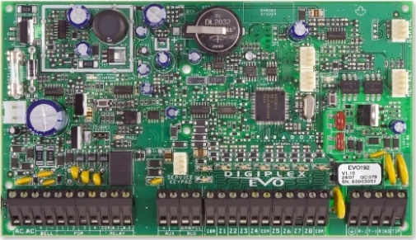
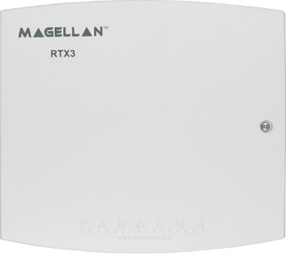
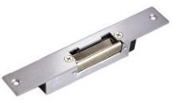
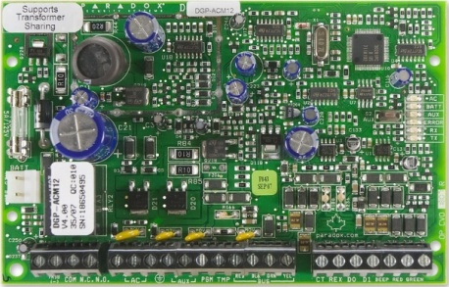
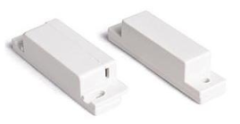
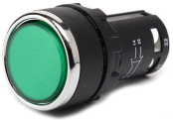
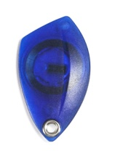
Control de acceso para EVO
RTX3
EVO192
CERRADURA
MAGNÉTICO PUERTA
REX
ACM12
RAC2
C702
C705
R915
R910
Sistemas de Detección de Intrusión | EVO
Notes:
En primer lugar vemos nuestra central EVO192, cuyas características repetimos por comodidad:
La línea EVO es una central para grandes proyectos donde además de ser una central de alarma, también tiene la posibilidad de agregar un control de acceso completamente vinculado a la alarma, donde se puede: Armar con tarjeta, desarmar con tarjeta y todas las funciones de calendario, incluyendo feriados, usuarios, etc.
Sus características máximas de expansión son: 999 usuarios, 8 particiones, 192 zonas, 250 Salidas Programables, 32 puertas (para control de acceso), 254 módulos que pueden ser teclados, expansores de zona, expansores de salidas programables, expansores inalámbricos, etc.
Además, en ésta central, podremos conectar sensores de movimiento directamente al BUS de datos (sin necesidad de usar la bornera de la zona) y programarlo por BabyWare en caso de querer hacer algún ajuste (siempre y cuando dicho sensor tenga ésta funcionalidad también).
Ahora nos concentraremos netamente en el Control de Acceso.
ACM12. Es el módulo de control de acceso en si. Sus características son:
-Funcionamiento autónomo (lleva gabinete, transformador y batería).
-Permite el acceso con tarjeta y/ó código mediante algun lector.
-Conexiones para 1 puerta (Lector de tarjeta, REX: Botón que nos abre la Puerta si estamos del lado de “adentro”, Contacto y bloqueo de puerta).
-El desbloqueo de puertas sigue un calendario y privilegios del usuario dueño de la tarjeta.
-Alarma por puerta dejada abierta y puerta forzada. 1 Salida Programable. Anti Sabotaje.
-Desbloqueo de puerta con un botón (REX) ó algún evento PGM como por ejemplo presionando un botón de un control remoto.
-Posibilidad de Armar/Desarmar las particiones asignadas a cada lector mediante tarjeta o tag.
Lectores:
R915. Lector de tarjetas. Indoor/Outdoor.
Teclado incluído.
Soporta formato RS-485 (para cablear hasta 300m).
R910. Lector de tarjetas.
Mismas características que el R915 pero sin teclado. Económico.
Con el conectado de un modulo transceptor RTX3 Podemos convertir nuestra central en una híbrida. Donde podremos utilizar todos los módulos ya vistos pero además el control remoto RAC2, el cual vemos en pantalla que además tiene un tag incluído que podremos usar en los lectores para no tenes que tener ambas cosas por separado.

Slide 26
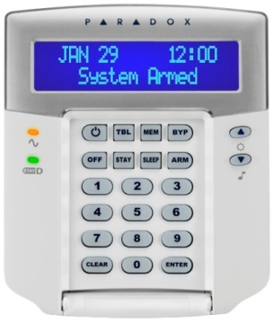
Teclados
K641+
K641R
TM50
TM70
Sistemas de Detección de Intrusión | EVO
Notes:
K641+.
-Pantalla LCD 32 caracteres.
-1 zona y 1 Salida Programable.
-Asignable a 1 o más particiones.
-14 teclas de function apretando una Tecla.
-Backlight, contraste y velocidad de scroll adjustable.
-3 tipos de pánicos.
K641R.
-Mismas características que K641+.
-Control de acceso incluído: Lector de tarjetas, contacto de puerta, REX, salida para cerradura, alarmas por puerta dejada abierta y puerta forzada.
-Posibilidad de armado y desarmado con tarjeta.
Es decir, este teclado es un K641+ con un ACM12 incorporado.
TM50. Teclado táctil de 5 pulgadas. Puede controlar hasta 8 salidas programables. Sensor de temperatura. Capacidad de controlar a otro sensor de temperatura para indicar la temperatura en el exterior. 2 funciones adicionales: SpotON Alarm Locator: Admite almacenar hasta 32 fotos de planta para visualizar estado de zonas. OneScreen Monitoring: Visualiza el estado de todas las zonas y particiones.
TM70. Teclado táctil de 7 pulgadas. Mismas características que el TM50.

Slide 27
Fuentes auxiliares
EVO192
PS17
Sistemas de Detección de Intrusión | EVO
Notes:
PS17.
-Fuente switching de 1.7A max.
-Totalmente supervisada (AC, batería, y sobrecarga).
-1 Salida Programable a Relé con la cual podremos por ejemplo conectar una luz que se encienda en un jardín si un sensor de movimiento detecta movimiento.
-Anti Sabotaje.
-Incluye gabinete metalico.
-Exclusivo EVO.

Slide 28
Ejemplo de compatibilidad
LINEA TELEFONICA
K636
NV5
Sistemas de Detección de Intrusión | SP/MG/EVO
Notes:
Veamos ahora la capacidad que presenta Paradox a la hora de ir aumentando la capacidad de nuestro panel en función de los requerimientos de los clientes.

Slide 29
Ejemplo de compatibilidad
ZX8SP
DG75+
LINEA TELEFONICA
K636
NV5
K10H
K32
K35
TM70
Sistemas de Detección de Intrusión | SP/MG/EVO
Notes:
Veamos ahora la capacidad que presenta Paradox a la hora de ir aumentando la capacidad de nuestro panel en función de los requerimientos de los clientes.

Slide 30
Ejemplo de compatibilidad
ZX8SP
DG75+
VDMP3
LINEA TELEFONICA
K636
NV5
K10H
K32
K35
TM70
Sistemas de Detección de Intrusión | SP/MG/EVO
Notes:
Veamos ahora la capacidad que presenta Paradox a la hora de ir aumentando la capacidad de nuestro panel en función de los requerimientos de los clientes.

Slide 31
Ejemplo de compatibilidad
DG75+
PCS250
ZX8SP
VDMP3
LINEA TELEFONICA
K636
NV5
K10H
K32
K35
TM70
Sistemas de Detección de Intrusión | SP/MG/EVO
Notes:
Veamos ahora la capacidad que presenta Paradox a la hora de ir aumentando la capacidad de nuestro panel en función de los requerimientos de los clientes.

Slide 32
Ejemplo de compatibilidad
DG75+
PCS250
ZX8SP
VDMP3
IP150
LINEA TELEFONICA
K636
NV5
K10H
K32
K35
TM70
Sistemas de Detección de Intrusión | SP/MG/EVO
Notes:
Veamos ahora la capacidad que presenta Paradox a la hora de ir aumentando la capacidad de nuestro panel en función de los requerimientos de los clientes.

Slide 33
Ejemplo de compatibilidad
DG75+
PCS250
ZX8SP
VDMP3
COMCABLE
IP150
LINEA TELEFONICA
K636
NV5
K10H
K32
K35
TM70
Sistemas de Detección de Intrusión | SP/MG/EVO
Notes:
Veamos ahora la capacidad que presenta Paradox a la hora de ir aumentando la capacidad de nuestro panel en función de los requerimientos de los clientes.

Slide 34
Ejemplo de compatibilidad
DG75+
PCS250
ZX8SP
REM101
VDMP3
RX1
COMCABLE
REM15
IP150
LINEA TELEFONICA
K636
NV5
K10H
K32
K35
TM70
Sistemas de Detección de Intrusión | SP/MG/EVO
Notes:
Veamos ahora la capacidad que presenta Paradox a la hora de ir aumentando la capacidad de nuestro panel en función de los requerimientos de los clientes.

Slide 35
Ejemplo de compatibilidad
DG75+
PCS250
ZX8SP
REM101
VDMP3
RX1
COMCABLE
REM15
IP150
LINEA TELEFONICA
REM2
K636
NV5
REM3
RTX3
K10H
K32
K35
TM70
Sistemas de Detección de Intrusión | SP/MG/EVO
Notes:
Veamos ahora la capacidad que presenta Paradox a la hora de ir aumentando la capacidad de nuestro panel en función de los requerimientos de los clientes.

Slide 36
Ejemplo de compatibilidad
PMD85
DG75+
PCS250
ZX8SP
REM101
VDMP3
RX1
COMCABLE
REM15
IP150
LINEA TELEFONICA
REM2
K636
NV5
REM3
RTX3
NV780MR
K10H
K32
K35
TM70
Sistemas de Detección de Intrusión | SP/MG/EVO
Notes:
Veamos ahora la capacidad que presenta Paradox a la hora de ir aumentando la capacidad de nuestro panel en función de los requerimientos de los clientes.

Slide 37
Sistemas de Detección de Intrusión | SP/MG
Sistemas de Detección de Intrusión | EVO
Notes:
Veamos ahora un caso de éxito que actualmente están aplicados en varias ciudades del país. “Edificio Seguro” nos permite brindar una solución completa para edficios.

Slide 38
Sistemas de Detección de Intrusión | EVO
Notes:
Algunas noticias tomadas de distintas diarios.

Slide 39
En qué se diferencia nuestra propuesta de otras soluciones de seguridad?
Define un set de productos que resuelve todas las necesidades de seguridad en consorcios y agiliza el proceso de planeamiento e implementación.
A partir de la excelencia de la marca Paradox, nuestra solución Integral de seguridad electrónica para consorcios ha sido desarrollada en proyectos concretos
Sistemas de Detección de Intrusión | EVO

Slide 40
Resuelve y automatiza respuesta frente a situaciones de riesgo en:
Sistemas de Detección de Intrusión | EVO

Slide 41
Gracias a un solo equipo gestor:
EVO192
Sistemas de Detección de Intrusión | EVO

Slide 42
• Acceso con tarjeta y claves de seguridad para envío de alarmas silenciosas ante ingresos forzados
• Activación de alarma en la central de monitoreo por puerta abierta, barreteada o rota
• Envío automático de filmación en caso de intrusiones o para identificar si algún usuario dejó la puerta abierta y solicitar mayor prudencia
Sistemas de Detección de Intrusión | EVO

Slide 43
• Acceso a garaje a través de control remoto y protección con barrera infrarroja ANTI-ENTRADERA
• Reactivación automática de la alarma al entrar y protección del área perimetral, conectada a la central de monitoreo en caso de ingreso no autorizado
• Regulación del tiempo de permanencia
Sistemas de Detección de Intrusión | EVO

Slide 44
• Ingreso al lobby con tarjeta identificatoria, registro y visualización de eventos en Portería
• Protección del espacio de comunicación entre ambos sectores
Sistemas de Detección de Intrusión | EVO

Slide 45
• Uso de tarjetas de identificación o códigos para autorizar la circulación y evitar robos en las unidades
• Monitoreo y alarma en caso de intrusión, con posibilidad de verificar el evento
• Sensor demorado, que se desarma cuando el usuario se valida mediante su tarjeta y se vuelve armar cuando no registra circulación validada en el palier
Sistemas de Detección de Intrusión | EVO

Slide 46
• Definición de barreras y zonas de protección permanente (como por ejemplo, en el perímetro total de la terraza)
• Límites de horario para acceso a áreas comunes
Sistemas de Detección de Intrusión | EVO

Slide 47
Supervisión automatizada auxiliar
para eventos programados específicos
Sistemas de Detección de Intrusión | EVO

Slide 48
Detección de incendio o condiciones anormales en tableros eléctricos, con liberación de los controles de acceso para facilitar evacuación
Sistemas de Detección de Intrusión | EVO

Slide 49
Circulación en áreas restringidas según horarios, definición de barreras y zonas de protección permanente
Sistemas de Detección de Intrusión | EVO

Slide 50
Detección de inundación, activación de bombas de achique, control de estado de tanque, pileta y automatización de sistemas de riego
Sistemas de Detección de Intrusión | EVO

Slide 51
Control de combustible en grupo electrógeno
Activación de luces de emergencia y sistema de abastecimiento de energía en caso de corte
Encendido y apagado de equipos de forma automática
Sistemas de Detección de Intrusión | EVO

Slide 52
Sistemas de Detección de Intrusión | EVO

